Slide 1
11-sinf
O‘zbek tili
O‘zbek tili
O‘zbek tili
Mavzu:
Kelajakka yo‘l. Rasmiy uslub.
Ish qog‘ozlari. Tafsifnoma.

Slide 2
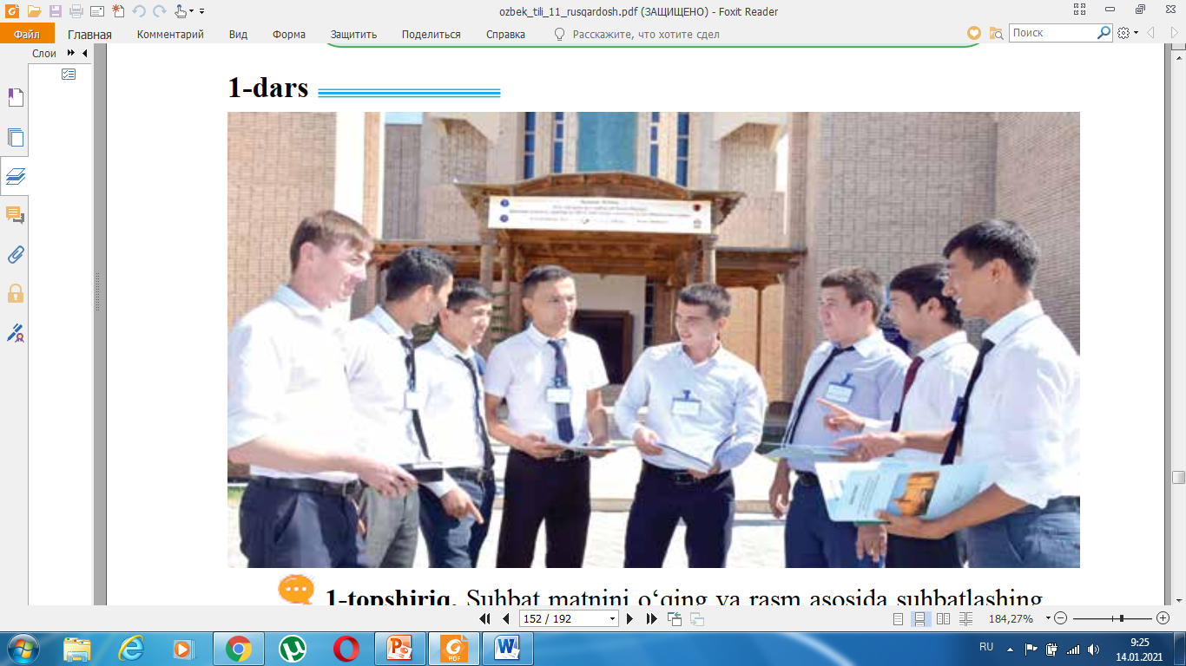
Kelajak sari yo‘l

Slide 3
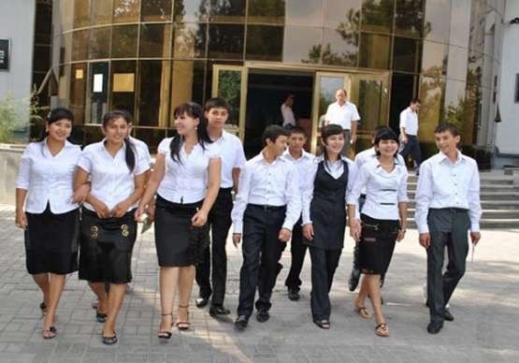
Yangi mavzu bayoni
Barcha asrlarda mamlakat kelajagi yoshlar uchun edi. Inqilob, taraqqiyot va rivojlanishning harakatlantiruvchi kuchlari – bu yoshlar bo‘lgan.
Davlat yoshlarga urush paytida, urushdan keyingi davrda, inqirozlar davrida tayangan.

Slide 4
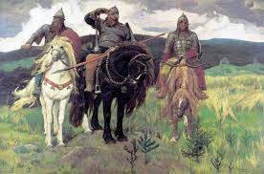
Kelajak sari yo‘l
Ha, albatta, qadimdan ertak, doston qahramonlari ham, jasur, mard o‘g‘lonlar va go‘zal, aqlli va jasoratli qizlar ham yoshlar bo‘lgan.

Slide 5
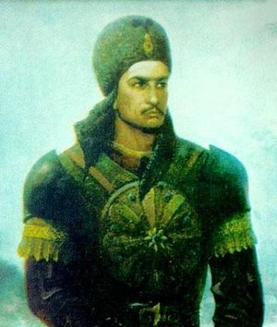
Kelagak sizlar bilan
Barcha zamonlar va xalqlar tarixida yoshlar har doim asosiy rolni o‘ynagan. Bu bejizga emas, chunki yoshlar faol fazilatlarga ega - adolat, jasorat, sharafga chanqoq bo‘lishgan.

Slide 6
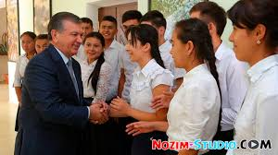
Mustaqil yurt farzandlarisiz
Shu sababdan yurtimizda yoshlarga bo‘lgan e’tibor mustaqillikning ilk yillaridan qaratildi deyilsa, mubolag‘a bo‘lmaydi.

Slide 7

2021-yil nomi
Bugungi kun qahramonlari va bunyodkorlari ham yoshlardir, qadimdan ota-bobolarimiz ham yoshlarga ishonishgan, ularni kelajak yaratuvchilari sifatida qo‘llab-quvvatlashgan.
“2021 yil – Yoshlarni qo‘llab-quvvatlash va aholi salomatligini mustahkamlash yili“ deb e’lon qilindi.

Slide 8
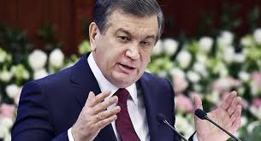
Yangi mavzu bayoni
Muhtaram prezidentimiz ham:
“Bizning eng ustuvor vazifamiz ulkan maqsadlarni belgilash va ularga erishish uchun vakolatli yoshlarni yaratish bo‘lishi kerak. Shundagina bolalarimiz xalqimizning azaliy orzularini amalga oshiradigan haqiqiy kuchga aylanadi”, deb aytdilar o‘z nutqlarida.
Ular Qashqadaryo, Xorazm viloyatlari va Toshkentning Chilonzor tumanidagi uchrashuvlarda ham yoshlar tomonidan bildirilgan dadil g‘oya va tashabbuslardan juda mamnunligini ham aytib o‘tdilar.

Slide 9
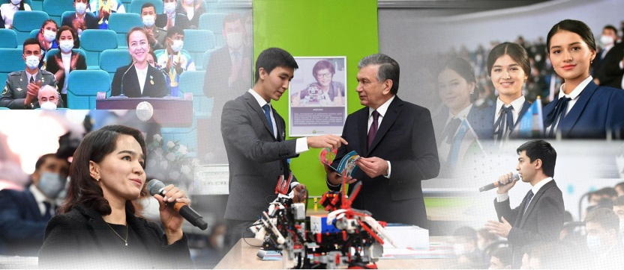
Kelajak sari yo‘l
“Ishonchim komilki, biz qudratli ijodiy salohiyatga ega bo‘lgan bunday bilimli yoshlar bilan birgalikda yangi O‘zbekistonni barpo etamiz”, dedi ishonch bilan davlatimiz rahbari.

Slide 10
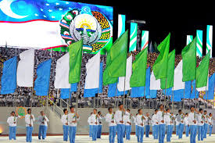
Kelajak sizlarning qo‘lingizda
Yoshlar hayotida san’at, adabiyot, sport muhim o‘rin tutadi. Davlatimiz rahbari bu sohalarni rivojlantirish bo‘yicha istiqboldagi vazifalarga alohida to‘xtalib o‘tdi.
Albatta, siz yoshlar – O‘zbekistonning eng katta boyligi, hamda bebaho xazinasisiz. Shuning uchun kelajak sizlarning qo‘lingizda.

Slide 11
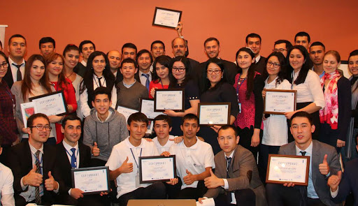
Intilganga tole yor
Aziz yoshlar, barchangiz kasb-hunar yo‘lida orzu qilasiz va siz bu orzuyingizdan kechmang, shundagina barcha niyatlaringiz amalga oshadi.
Har bir niyatni amalga oshirish uchun qat’iyatlik va mardonavorlik bilan unga erishish kerak.

Slide 12
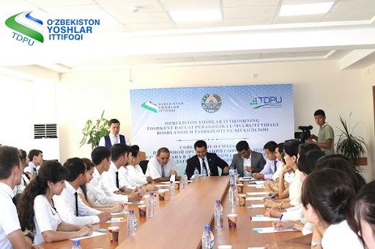
Hunarli kishi xor bo‘lmas
Hunarli kishi xor bo‘lmas - deydi dono xalqimiz. Har biringiz o‘z layoqatingizdan kelib chiqib, bilimingizga tayanib, kelajak rejasini tuzsangiz nur ustiga a’lo nur bo‘lar edi.

Slide 13
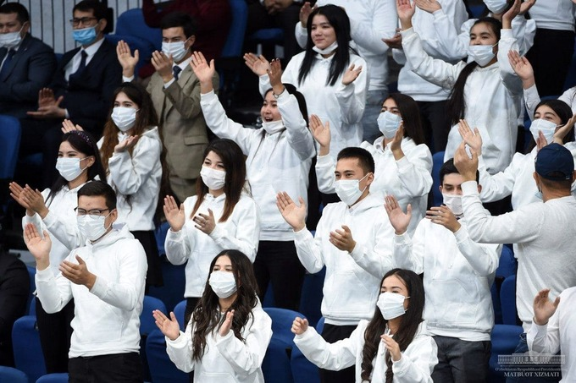
2020-yil 19-dekabr – Yoshlar forumi
Mamlakatimizda birinchi Yoshlar forumi o‘tkazildi.

Slide 14
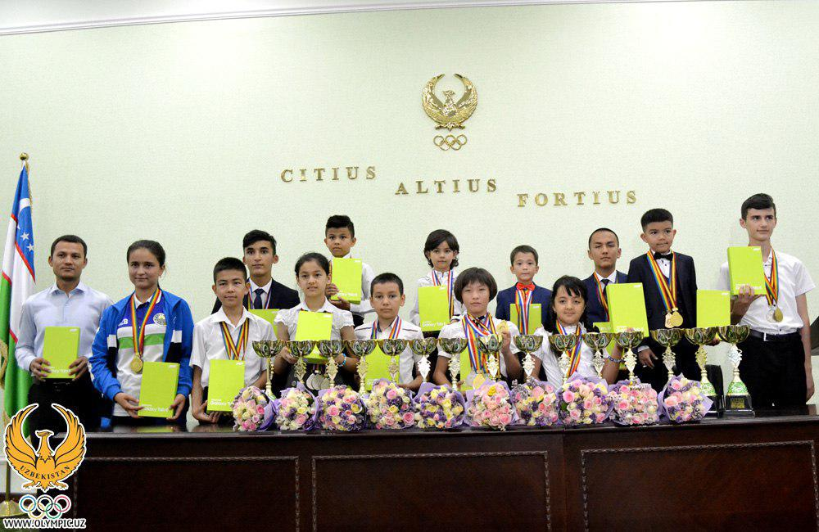
Kelajak siz bilan
Noyob, insoniy fazilatlarga, yuksak ma’naviyatli, qorachig‘i g‘ayrat va shijoatga to‘la munosib farzandlari bor xalq hech qachon hech kimga qaram bo‘lmaydi, o‘zining ezgu maqsadlariga, albatta, yetadi.

Slide 15
Darslikdagi 154-bet
3- topshiriq. Ushbu savollarga javob bering.
1. Inson nimaga intilib yashaydi?
2. Maqsadga erishish uchun nimalar qilish kerak?
3. Kelajakda siz qaysi kasb egasi bo‘lmoqchisiz?
Nima uchun?
4. Siz tanlagan kasbning jamiyatga foydasi haqida
nima deya olasiz?
5. Ota-onangizning kasblari haqida nimalarni bilasiz?

Slide 16
Rasmiy uslub
Davlat idoralari tomonidan chiqariladigan hujjatlar – qonun, qaror, nizom, buyruq matnlari rasmiy uslubda yoziladi.
O‘zbekiston Respublikasi o‘z taraqqiyot yo‘lini, o‘z nomini aniqlaydi.
Bunday uslubdagi hujjatlar qisqa, aniq, barcha uchun tushunarli tilda qat’iy qabul qilingan shaklda tuziladi.
1-maktab rahbari D.F.Dadaboyevaga barcha holatlar tushuntirildi.
O’z davlat ramzlarini, o‘z davlat tilini belgilaydi.

Slide 17
Rasmiy uslub
Ayrim hollarda ko‘pchilikka ma’lum bo‘lgan qisqartma so‘zlar ham ishlatiladi.
MMIB maktab rahbari o‘rinbosari N.O.Rahimova so‘zga chiqdi.
Qisqartma so‘zlarga ariza, tilxat, ma’lumotnoma, chaqiriq qog‘ozi, taklifnoma, shartnoma, tarjimai hol, e’lon, tavsifnoma kabilar kiradi.
21.10.2020 yil, soat 12-30 da maktab faollar zalida “Til bayrami” o‘tkaziladi.

Slide 18
Mavzuni mustahkamlash (154-bet)
2-mashq. Berilgan so‘zlar ishtirokida rasmiy uslubga oid gaplar tuzing.
inobatga olinsin, ijro uchun qabul qilinsin, yuklatilsin, tayinlansin, e’lon qilinsin, so‘zga chiqdi, axborot berdi, fikr-mulohaza bildirdi, tejab ishlatilsin.
1. Barcha aytilgan fikrlar inobatga olinsin.
2. Sinf faoli bugungi qilingan ishlar haqida axborot berdi.
3. Maktab oshxonasiga keltirilgan mahsulotlar tejab ishlatilsin.

Slide 19

Mustaqil bajarish uchun topshiriq
Aziz o‘quvchilar mana sizlar oxirgi sinflarda o‘qiyapsiz, sizlarning qanday orzularingiz bor, kelajakda kim bo‘lmoqchisiz, qanday yo‘l bilan Vatanga o‘z hissangizni qo‘shmoqchisiz?
Kelajakdagi orzularingiz haqida matn tuzing.

